Slide 1
Gestione degli ecosistemi agricoli per la conservazione

Slide 2
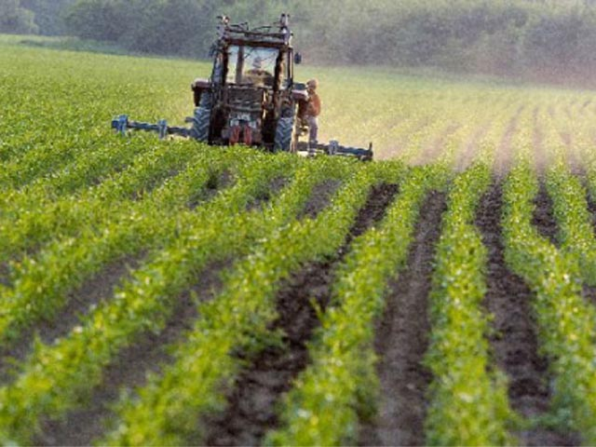
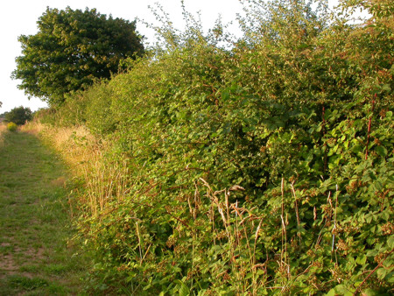
Gestione degli ecosistemi agricoli
”On-field”
”Off-field”

Slide 3
Gestione degli ecosistemi agricoli
Attività private orientate al reddito
Tentativo di conciliare la produzione con la conservazione della biodiversità e dei servizi ecosistemici
Strumenti economici
Misure agro-ambientali

Slide 4
Misure agro-ambientali
Pagamenti verso gli agricoltori per pagare alcuni servizi ambientali
Ridurre i rischi associati all’agricoltura intensiva
Mantenere habitat agricoli di pregio
I servizi devono andare oltre le ”Buone Pratiche Agricole” (BPA) che devono essere rispettate da TUTTI

Slide 5
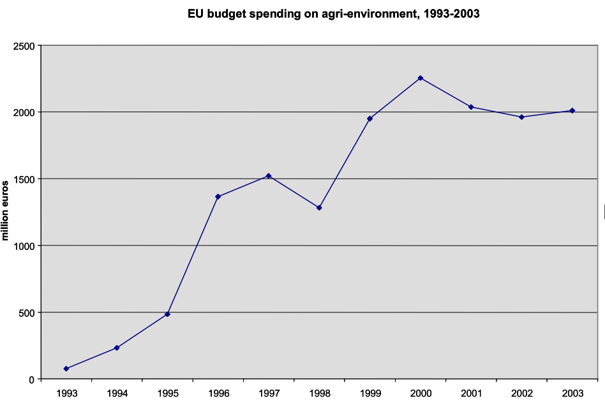
Misure agro-ambientali: evoluzione storica
Nate negli anni ’80
Pagamenti dalla UE (+ cofinanziamento stati membri: 15-40%)
Enorme impegno economico!

Slide 6
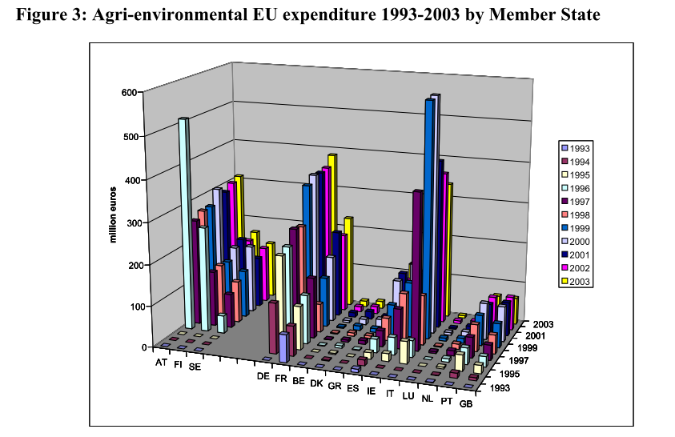
Misure agro-ambientali: evoluzione storica
Spesa diversa fra stati

Slide 7
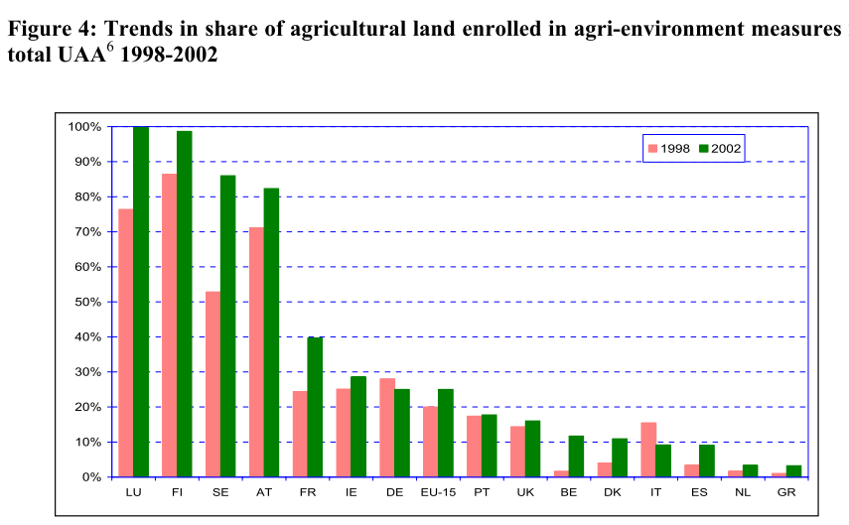
Misure agro-ambientali: evoluzione storica
Continuo aumento

Slide 8
Misure agro-ambientali: caratteristiche
-Sono misure opzionali
-Misure sito-specifiche (non generali)
-Necessità di monitoraggio degli effetti
-Pagamenti flessibili a seconda dell’economia locale (non devono distorcere il mercato)
-BPA come requisito minimo
-PAGAMENTO=mancato reddito per fornire il servizio

Slide 9
Misure agro-ambientali
PSR: piani di sviluppo rurali
Programmazione di medio termine degli stati membri
Proposta alle UE
Approvazione degli schemi e delle misure
Applicazione

Slide 10
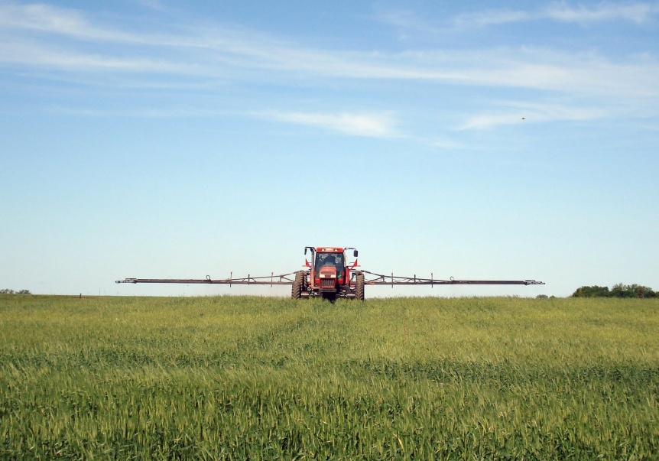
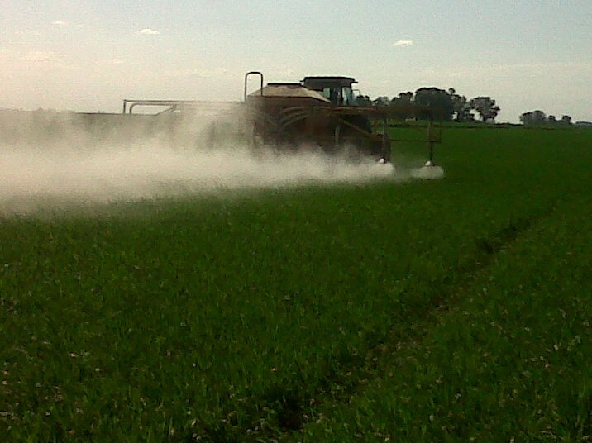
Misure agro-ambientali: ”on field”
1. Riduzione degli input
Pesticidi
NPK

Slide 11
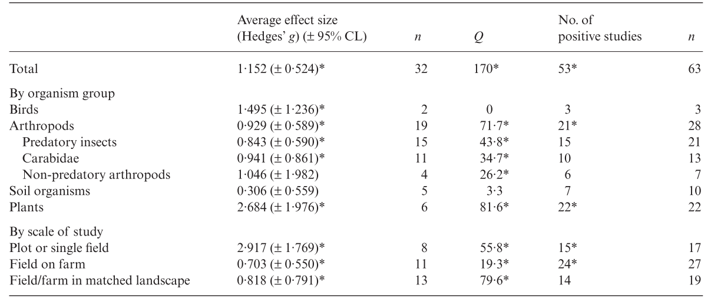
Misure agro-ambientali: ”on field”
2. Agricoltura biologica
Protocolli di coltivazione e allevamento definiti:
Ad es. No fertilizzanti minerali
No pesticidi di sintesi
…

Slide 12
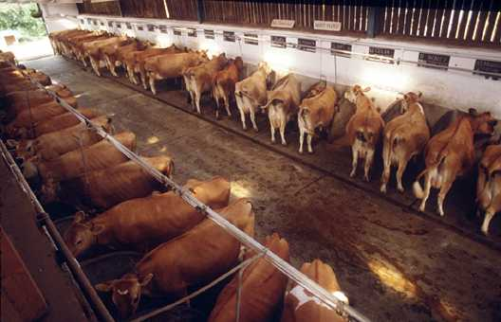
Misure agro-ambientali: ”on field”
3. Estensificazione degli allevamenti
Riduzione del carico
Legame stretto fra superficie coltivata e carico di N

Slide 13
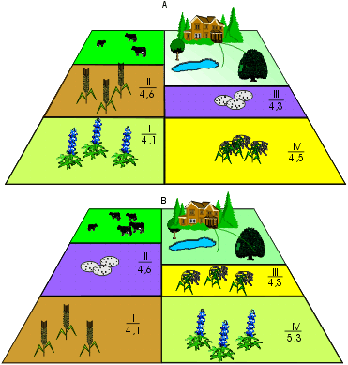
Misure agro-ambientali: ”on field”
-Conversione di arativi in praterie e rotazione delle colture
Situazione attuale: Monocoltura o rotazione molto semplificata

Slide 14
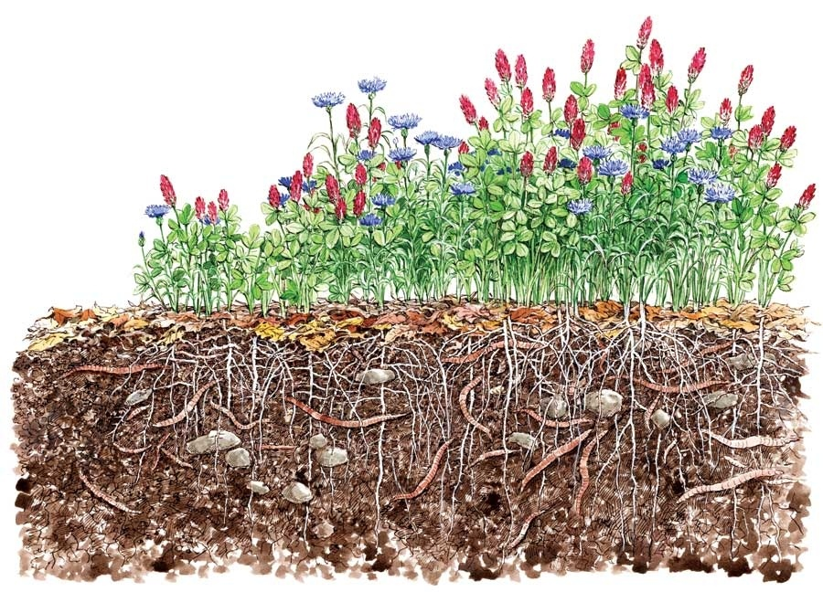
Misure agro-ambientali: ”on field”
-Colture di copertura
Il terreno non resta mai nudo

Slide 15
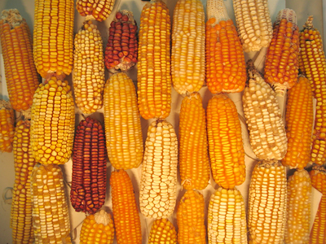
Misure agro-ambientali: ”on field”
-Mantenimento della diversità genetica delle colture
Enorme interesse nella selezione e OGM

Slide 16
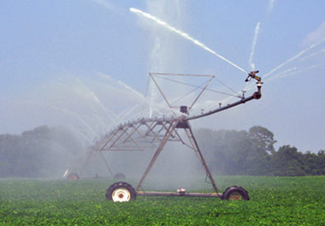
Misure agro-ambientali: ”on field”
-Uso sostenibile dell’acqua

Slide 17
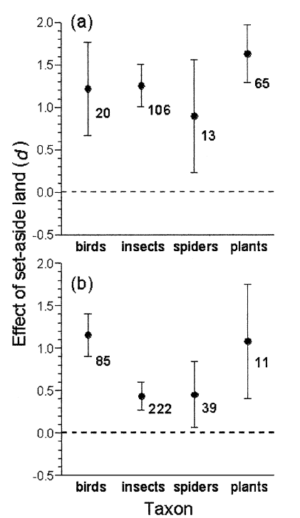
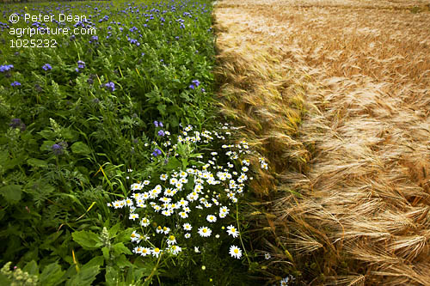
Misure agro-ambientali: ”on field”
-Set aside
Introdotto per ridurre i surplus di produzione negli anni ’90
Ottimi benefici per la biodiversità

Slide 18
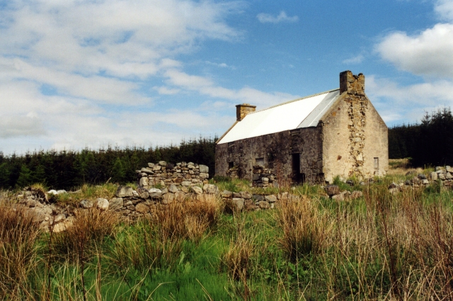
Misure agro-ambientali: ”on field”
-Recupero terreni abbandonati (agricoltura tradizionale)

Slide 19
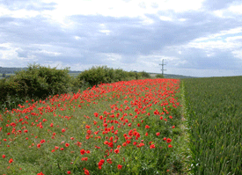
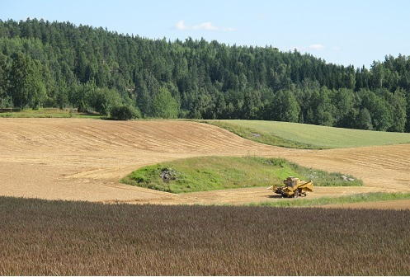
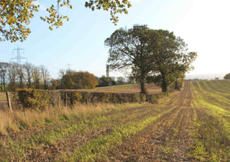
Misure agro-ambientali: ”off field”
-Elemento semi-naturali nel paesaggio
Siepi, flower strips etc.

Slide 20
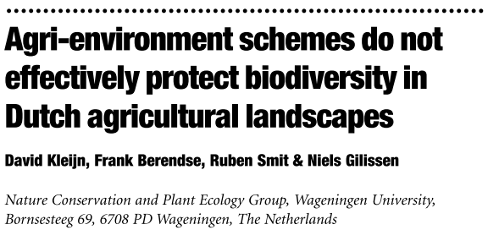
Misure agro-ambientali: effetti sulla biodiversità?

Slide 21
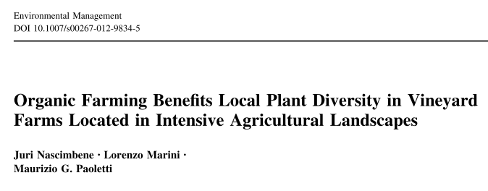
Esempio di ”on-field”

Slide 22
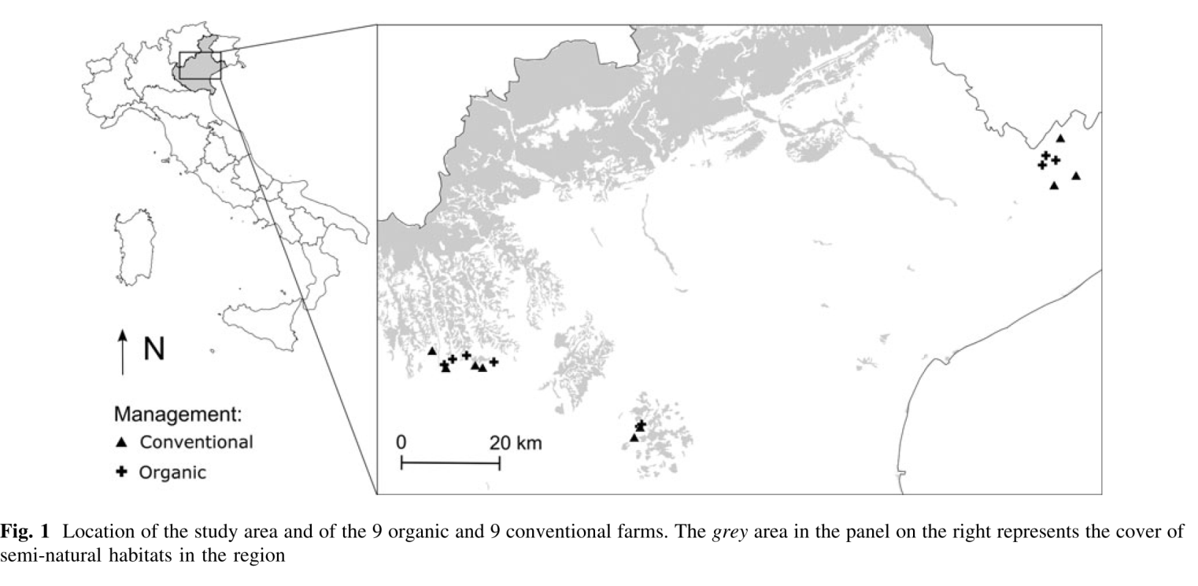
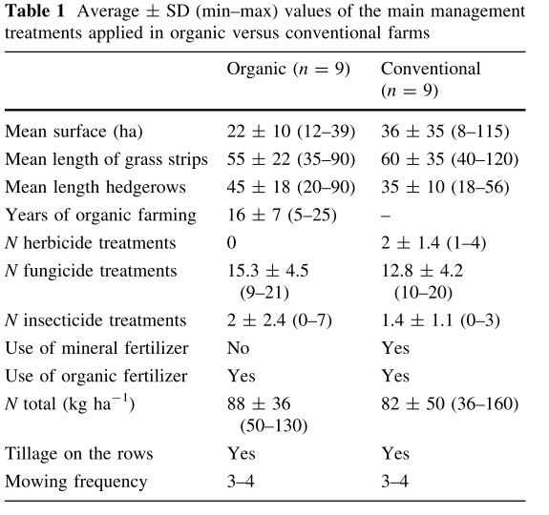
Esempio di ”on-field”

Slide 23
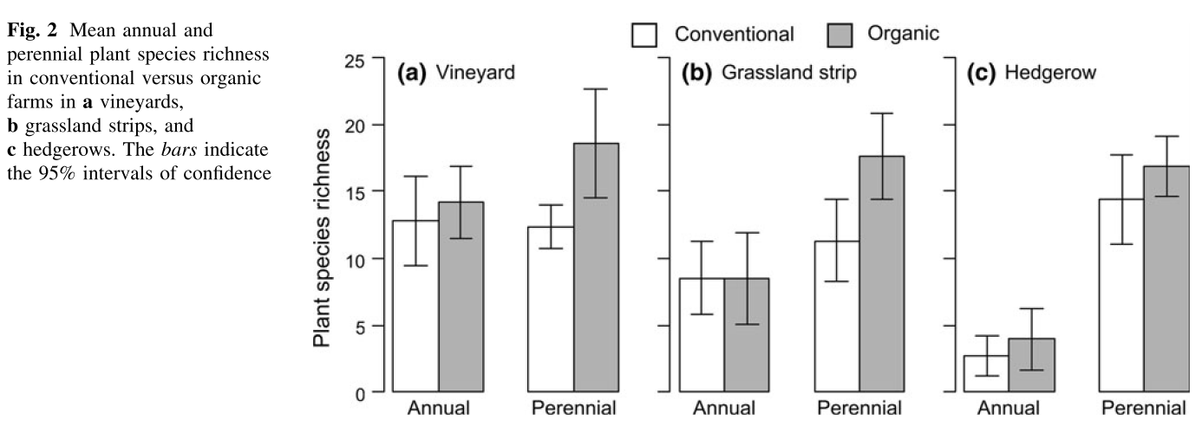
Esempio di ”on-field”

Slide 24
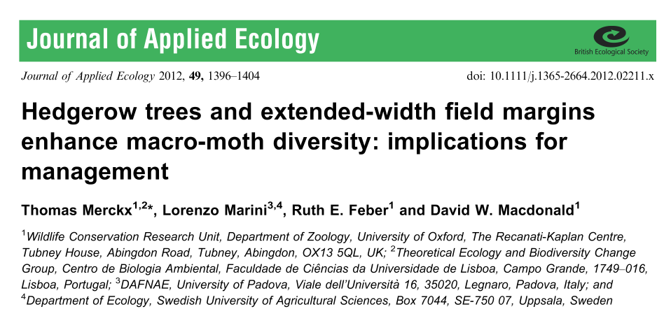
Esempio di ”off-field”

Slide 25
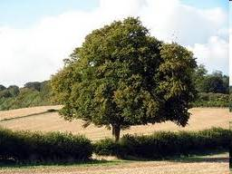
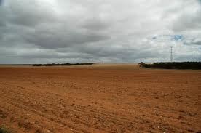
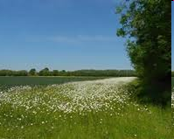
Mitigating the negative effect of agricultural intensification on macro-moth diversity
Introduction of agri-environment two schemes to enhance moth diversity in UK in different landscapes
Hedgerow tree
Wide margin

Slide 26
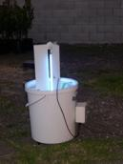
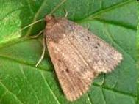
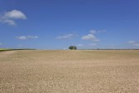
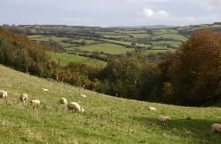
Mitigating the negative effect of agricultural intensification on macro-moth diversity
Introduction of agri-environment schemes to enhance moth diversity in UK in different landscapes
Local
Hedgerow tree
Grass margin
Landscape
% of arable land in the landscape

Slide 27
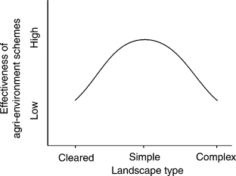
Macro-moth diversity in arable land
Is it cost-effective to implement the two AES?
Do they need to be combined (synergistic effect)?
Is their effect equal in different landscapes?

Slide 28
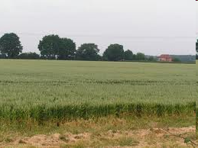
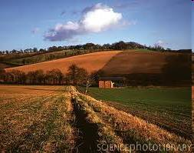
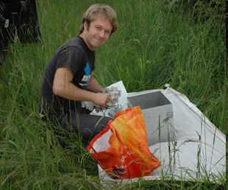
Macro-moth diversity in arable land
Multi-scale effects of agricultural intensification on macro-moth diversity in arable land
Standard margin
Wide margin
Hedgerow
tree
Four farms
Four farms
Four years of
macro-moth sampling
No hedgerow
tree
Four farms
Four farms
T. Merkx at work

Slide 29
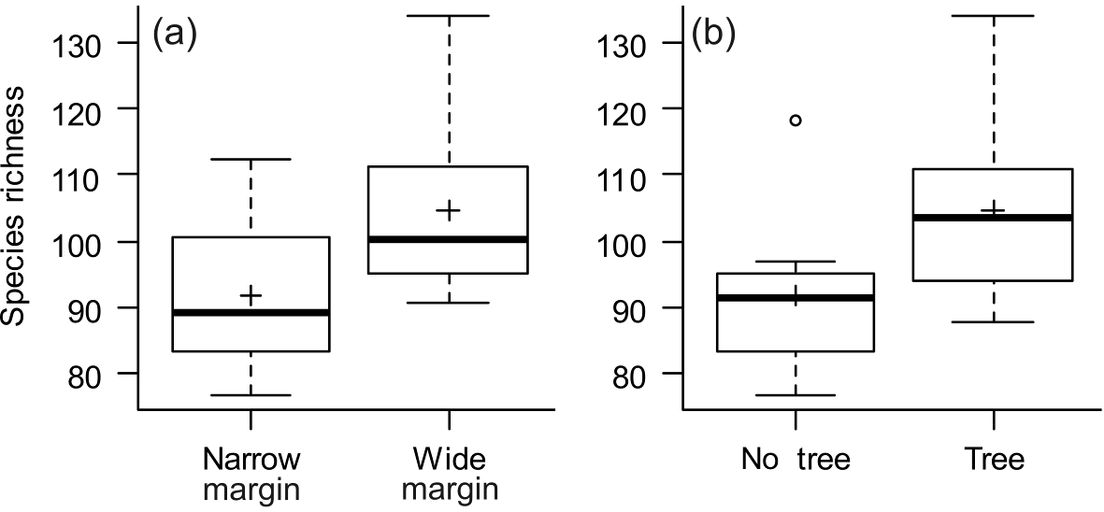
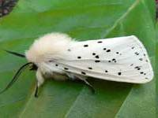
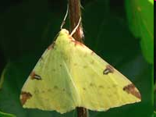
Macro-moth diversity in arable land
Overall effect of hedgerow tree and margin on species richness
Do all the species respond equally?

Slide 30
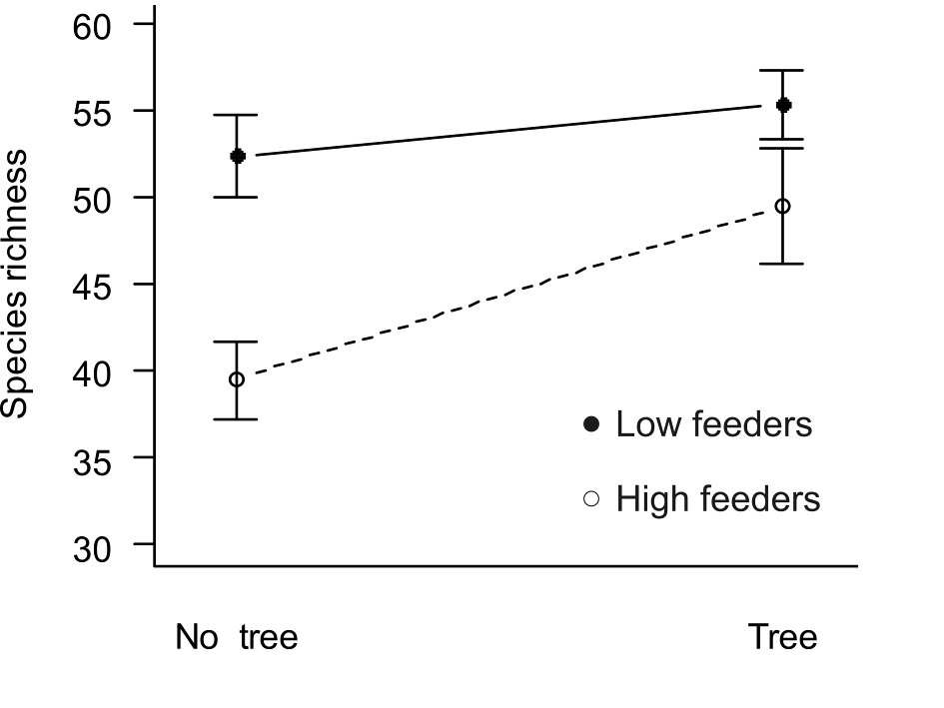
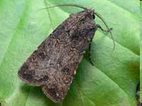
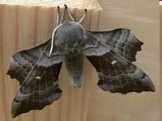
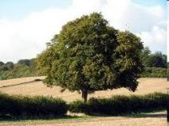
Macro-moth diversity in arable land
Multi-scale effects of agricultural intensification on macro-moth diversity vary with species life-history traits
Low feeders (on herbaceous sp.)
Agrotis segetum
High feeders (on tree sp.)
Laothoe populi

Slide 31
Macro-moth diversity in arable land
Increasing landscape homogenization reduces rare species abundance
Rare (decline 70-99%)
Rare (decline 0-69%)
Common (increase >0%)
Homogenization of the communities

Slide 32
Continuare solo con i vecchi strumenti?

Slide 33
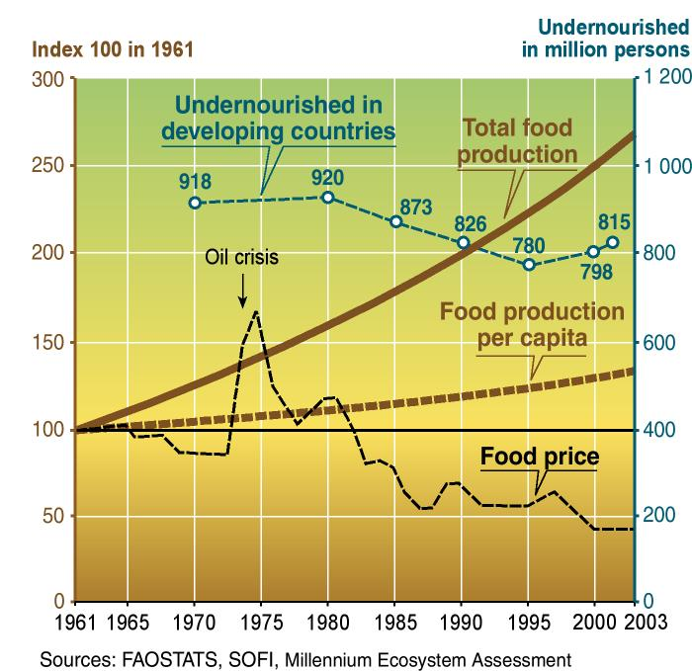
Misure agro-ambientali: effetti sulla biodiversità?
-Effetti moderati fino adesso
(escluso biologico e set aside)
-”Eco-functional intensification”

Slide 34
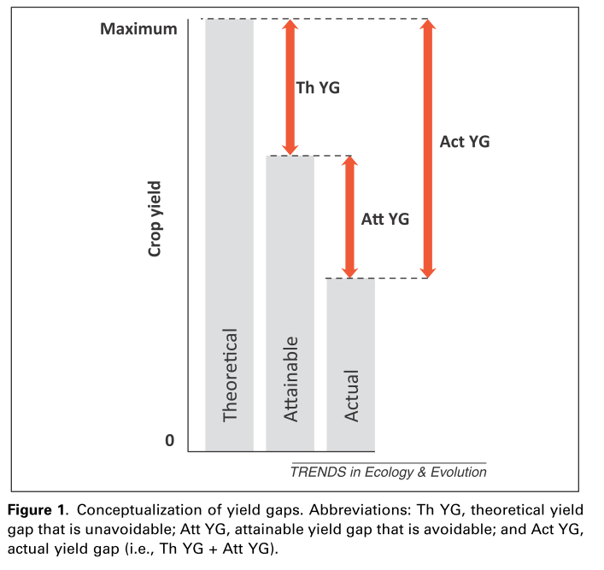
Oltre le misure agro-ambientali
”Eco-functional intensification”

Slide 35
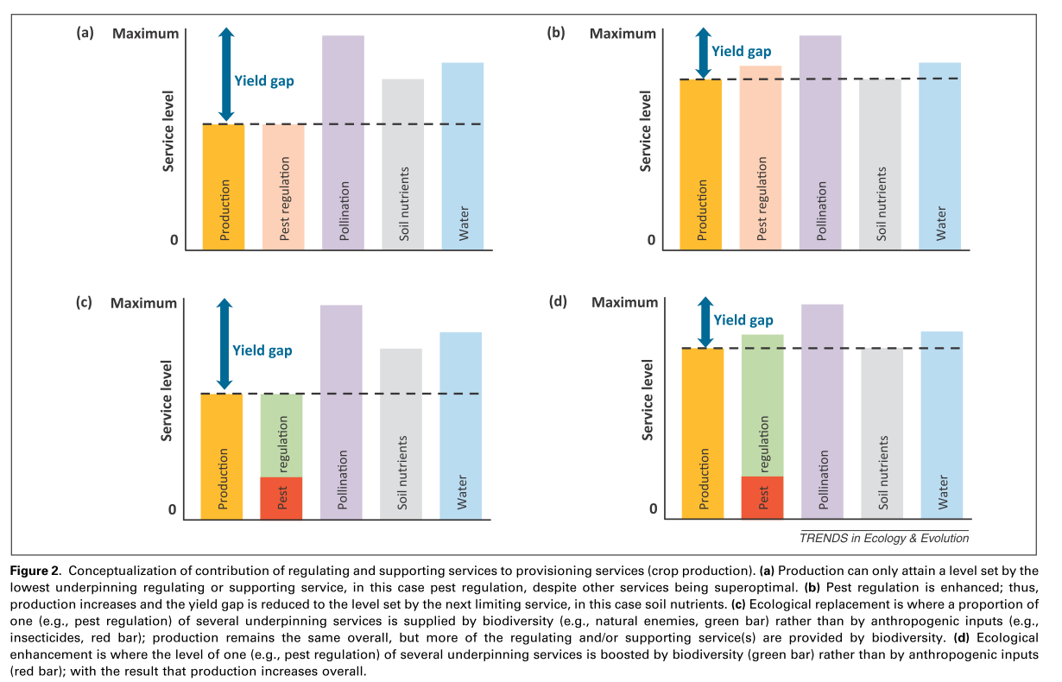
Oltre le misure agro-ambientali
”Eco-functional intensification”

Slide 36
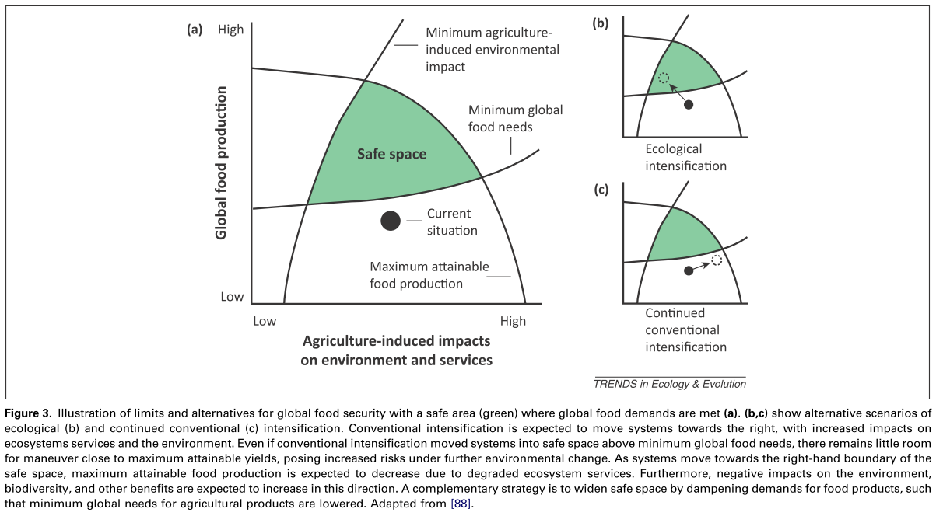
Oltre le misure agro-ambientali
”Eco-functional intensification”

Slide 37
Oltre le misure agro-ambientali
Nuovo tipo di conservazione: non più solo liste rosse…
Dalla biodiversità ai servizi ecosistemici!
La biodiversità diventa un nuovo input nella produzione!

